Slide 1
PANCASILA SEBAGAI IDEOLOGI NEGARA
Pertemuan 7

Slide 2
KONSEP DAN URGENSI PANCASILA SEBAGAI IDEOLOGI NEGARA
Konsep Pancasila sebagai Ideologi Negara
BAHASA YUNANI
Gabungan dari dua kata yaitu edios yang artinya gagasan atau konsep dan logos yang berarti ilmu.
IDEOLOGI
UMUM
Sekumpulan ide, gagasan, keyakinan dan kepercayaan yang menyeluruh dan sistematis.
ETIMOLOGIS
Ilmu tentang gagasan-gagasan atau ilmu yang mempelajari asal usul ide.

Slide 3
Fungsi Ideologi
Menjadi pemandu tindakan sosial individu di masyarakat.
Menjadi sumber inspirasi norma dan nilai sosial.
Menjadi panduan bagi individu dalam menemukan identitas dirinya.
Memberikan motivasi bagi individu dalam menggapai tujuan hidupnya.

Slide 4
ALASAN DIPERLUKANNYA KAJIAN PANCASILA SEBAGAI IDEOLOGI NEGARA
1. Warga Negara Memahami dan Melaksanakan Pancasila sebagai Ideologi Negara
Ideologi Pancasila menghadapi tantangan dari berbagai ideologi dunia dalam kebudayaan global :
a. Unsur ateisme dalam ideologi Marxisme atau komunisme bertentangan dengan sila Ketuhanan Yang Maha Esa.
b. Unsur individualisme dalam liberalisme tidak sesuai dengan prinsip gotong royong dalam sila Keadilan sosial bagi seluruh rakyat Indonesia.
c. Kapitalisme yang memberikan kebebasan individu untuk menguasai sistem perekonomian negara tidak sesuai dengan prinsip ekonomi kerakyatan. Salah satu dampak yang dirasakan dari kapitalisme ialah munculnya gaya hidup konsumtif.

Slide 5
Pancasila juga menghadapi tantangan dari sikap dan perilaku kehidupan yang menyimpang dari norma-norma masyarakat umum. Tantangan itu meliputi, antara lain terorisme dan narkoba.
Unsur ancaman yang ditimbulkan oleh aksi terorisme:
a. Rasa takut dan cemas yang ditimbulkan oleh bom bunuh diri mengancam keamanan negara dan masyarakat pada umumnya.
b. Aksi terorisme dengan ideologinya menebarkan ancaman terhadap kesatuan bangsa sehingga mengancam disintegrasi bangsa.
c. Aksi terorisme menyebabkan investor asing tidak berani menanamkan modal di Indonesia dan wisatawan asing enggan berkunjung ke Indonesia sehingga mengganggu pertumbuhan perekonomian negara.

Slide 6
Beberapa unsur ancaman yang ditimbulkan oleh penyalahgunaan narkoba meliputi hal-hal sebagai berikut:
a. Penyalahgunaan narkoba di kalangan generasi muda dapat merusak masa depan mereka sehingga berimplikasi terhadap keberlangsungan hidup bernegara di Indonesia.
b. Perdagangan dan peredaran narkoba di Indonesia dapat merusak reputasi negara Indonesia sebagai negara yang berlandaskan pada nilai-nilai Pancasila.
c. Perdagangan narkoba sebagai barang terlarang merugikan sistem perekonomian negara Indonesia karena peredaran illegal tidak sesuai dengan peraturan perundang-undangan.

Slide 7
Penyelenggara Negara Memahami dan Melaksanakan Pancasila sebagai Ideologi Negara
Pelaksanakan ideologi Pancasila bagi penyelenggara negara merupakan suatu orientasi kehidupan konstitusional.
Unsur penting dalam kedudukan Pancasila sebagai orientasi kehidupan konstitusional:
Saling menghargai dalam kekhasan masing-masing, tidak ada diskriminasi, pluralisme sebagai nilai dasar Pancasila untuk mewujudkan Bhinneka Tunggal Ika. Hal ini berarti bahwa Pancasila harus diletakkan sebagai ideologi terbuka.

Slide 8
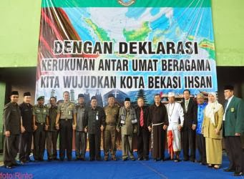
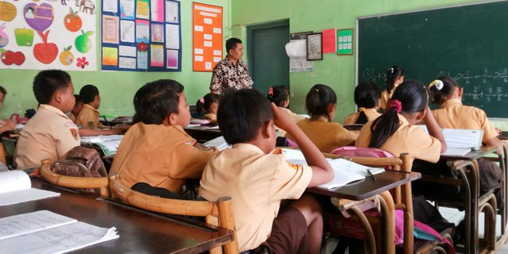
Aktualisasi lima sila Pancasila (Magnis Suseno, 2011: 118-121), artinya sila-sila dilaksanakan dalam kehidupan bernegara sebagai berikut:
(1) Sila Ketuhanan Yang Maha Esa
Tidak adanya diskriminasi atas dasar agama sehingga negara harus menjamin kebebasan beragama dan pluralisme keagamaan.
(2) Sila Kemanusiaan yang Adil dan Beradab
Operasional dalam jaminan pelaksanaan hak-hak asasi manusia yang merupakan tolak ukur keberadaban serta solidaritas suatu bangsa terhadap setiap warga negara.

Slide 9
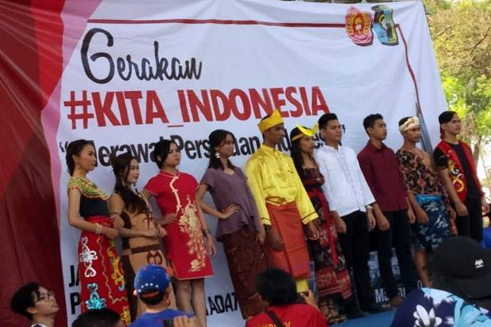
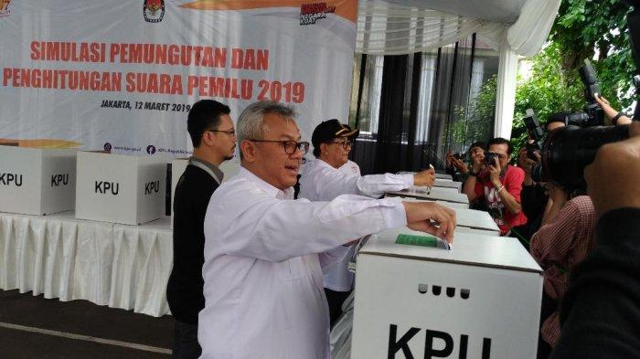
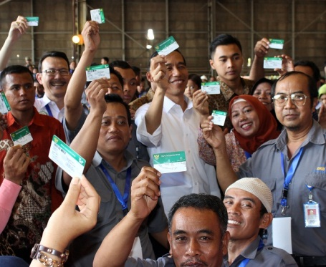
(3) Sila Persatuan Indonesia
Membangun hubungan timbal balik atas dasar kesamaan kedudukan dan tekad untuk menjalin kerjasama yang menjamin kesejahteraan dan martabat bangsa Indonesia.
(4) Sila Kerakyatan yang Dipimpin oleh Hikmat Kebijaksanaan dalam Permusyawaratan Perwakilan
Komitmen terhadap demokrasi.
(5) Sila Keadilan Sosial bagi Seluruh Rakyat Indonesia
Pengentasan kemiskinan dan diskriminasi terhadap minoritas dan kelompok-kelompok lemah.

Slide 10
MENGGALI SUMBER HISTORIS, SOSIOLOGIS, POLITIS TENTANG PANCASILA SEBAGAI IDEOLOGI NEGARA
1. Sumber historis Pancasila sebagai Ideologi Negara
- Sebagai Pemersatu Bangsa. - Sebagai Asas Tunggal Bagi Organisasi Politik dan ORMAS - Masalah Politis - Kebebasan Berpendapat - UU SISDIKNAS No. 20 Tahun 2003 Yang Tidak Mencantumkan Pendidikan Pancasila Sebagai Mata Pelajaran Wajib - UU RI No. 12 Tahun 2012 Tentang Pendidikan Tinggi Yang Mencantumkan Mata Kuliah Pancasila Sebagai Mata Kuliah Wajib Pada Pasal 35 Ayat (3).

Slide 11
2. Sumber Sosiologis Pancasila sebagai Ideologi Negara
SILA KE – 1, kehidupan beragama masyarakat Indonesia
SILA KE – 2, saling menghargai dan menghormati hak – hak lain
SILA KE – 3, solidaritas, rasa cinta tanah air yang berwujud pada mencintai produk dalam negeri.
SILA KE – 4, menghargai pendapat orang lain, semangat musyawarah dalam mengambil keputusan.
SILA KE – 5, sikap suka menolong, menjalankan gaya hidup sederhana, tidak menyolok atau berlebihan.

Slide 12
3. Sumber Politis Pancasila sebagai Ideologi Negara
Nilai Ketuhanan (Realigiusitas)
Keterkaitan individu dengan sesuatu yang dianggapnya memiliki kekuatan sakral, suci, agung dan mulia.
Nilai Kemanusiaan (Moralitas)
Pembentukan suatu kesadaran tentang keteraturan, sebagai asas kehidupan.
Nilai Persatuan (kebangsaan) Indonesia
Mewujudkan kasih sayang kepada segenap suku bangsa.
Nilai Permusyawaratan dan Perwakilan
Kerakyatan yang menjadi cita-cita utama untuk
membangkitkan bangsa Indonesia.
Nilai Keadilan Sosial
Menjunjung norma berdasarkan ketidak berpihakkan,
keseimbangan, serta pemerataan terhadap suatu hal.

